Slide 1
Kviz o Cristianu Ronaldu

Slide 2
1.pitanje
Za koji klub igra Ronaldo?
A)Barcelona
B)Real Madrid

Slide 3
Točno!

Slide 4
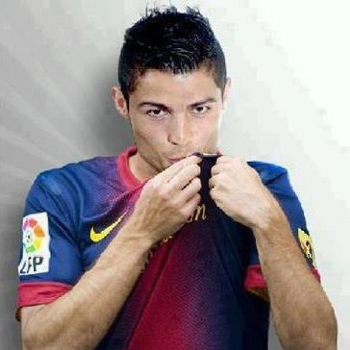
Netočno!

Slide 5
2.pitanje
Kada se rodio?
A)5.veljače
B)10.veljače

Slide 6
Točno!

Slide 7
Netočno!

Slide 8
3.Pitanje
Kako mu se zove supruga?
A)Angelina Jolie
B)Irina Shayk

Slide 9
Netočno!

Slide 10
Točno!

Slide 11
4.pitanje
Klub u kojem je igrao prije Real Madrida je?
A) B)

Slide 12
Točno!

Slide 13
Netočno!

Slide 14
5.pitanje
Njegov poznati nadimak je?
A)CR10
B)CR7

Slide 15
Netočno!

Slide 16
Točno!

Slide 17
Kraj!
Uspješno si riješio kviz

